Slide 1
EL REINO ANIMAL

Slide 2
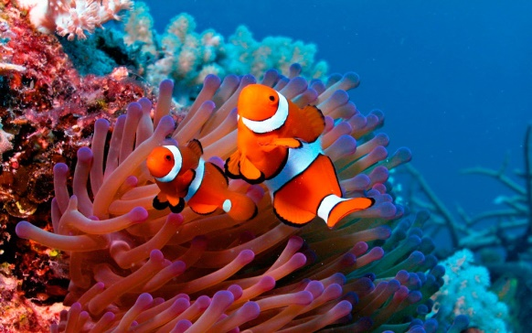
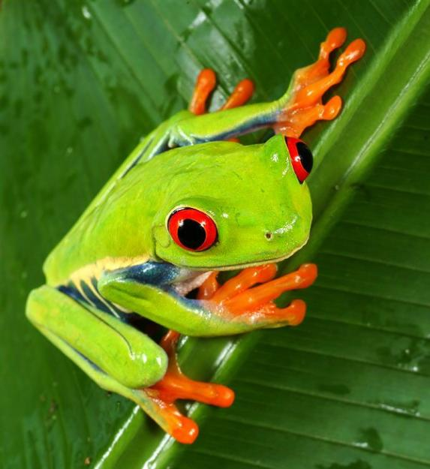
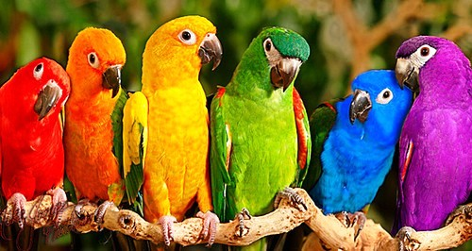
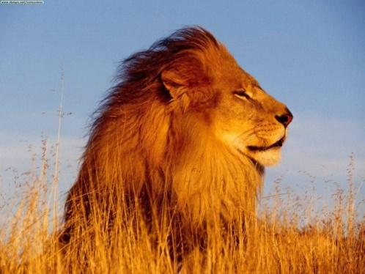
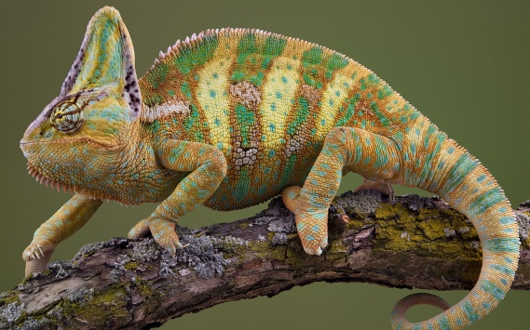
¿ A QUÉ GRUPO PERTENEZCO?
MAMÍFEROS
REPTÍLES
ANFIBIOS
AVES
PECES

Slide 3
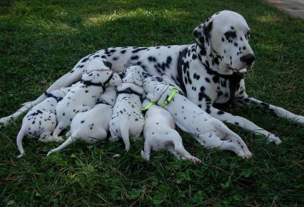
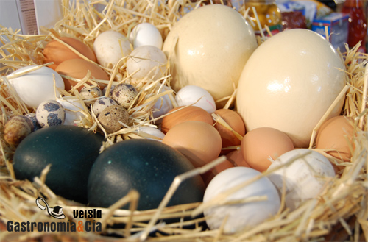
¿QUÉ ES OVÍPARO? ¿QUÉ ES VIVÍPARO?

Slide 4
¿OVÍPARO O VIVÍPARO?

Slide 5
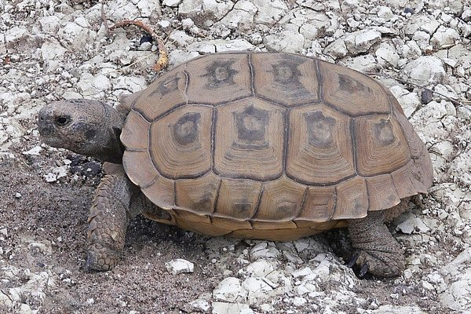
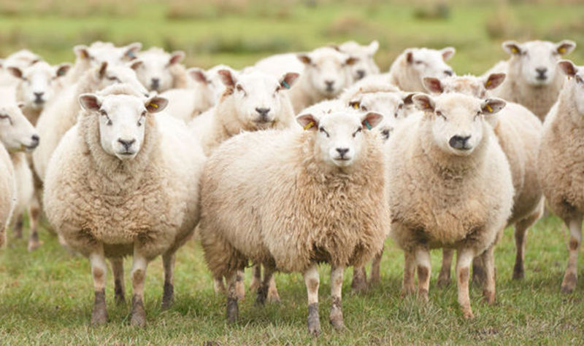
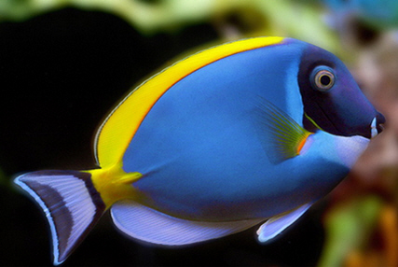
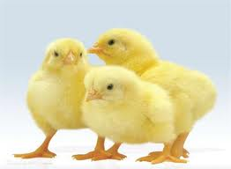

Slide 6
¿EN QUÉ CONSISTE LA FUNCIÓN DE RELACIÓN?
Coger información del exterior
Actuar en el exterior para sobrevivir

Slide 7
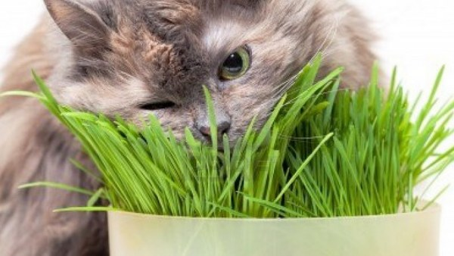
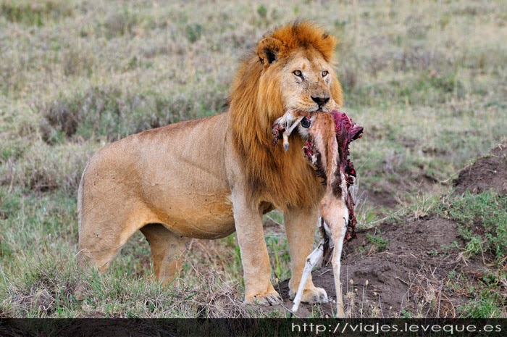
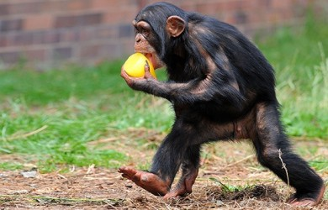
¿DE QUÉ ME ALIMENTO?

Slide 8
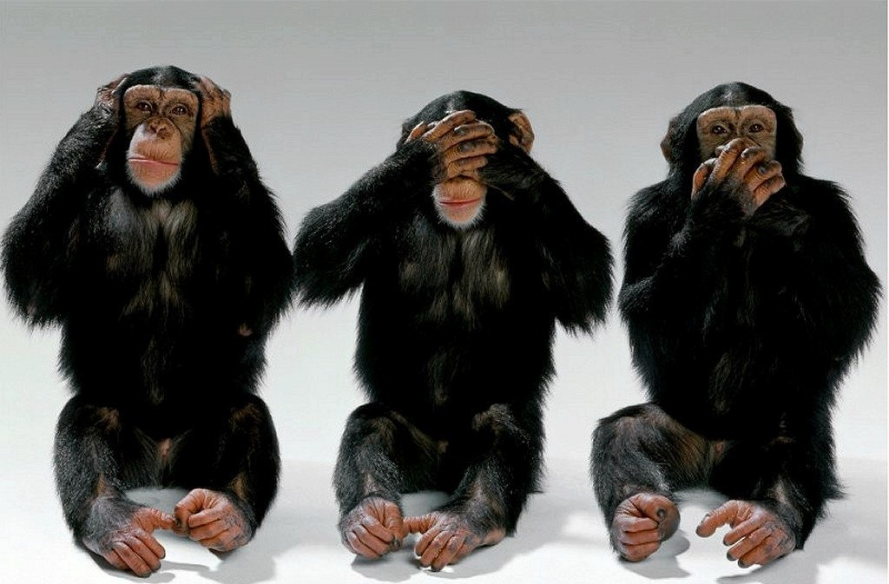
NO SOMOS TAN DISTINTOS DE VOSOTROS, ¿NO CREES?

